Slide 1
Предлагаем Вам готовые решения для прибавки урожая, имеющие высокую окупаемость и подтверждённые практикой
ООО «АСИ-Агро», РТ, г. Казань, ул. Г. Кариева, д.8, оф.2
T: (843) 222-50-20, 8937-776-72-21, asi-agro@yandex.ru

Slide 2
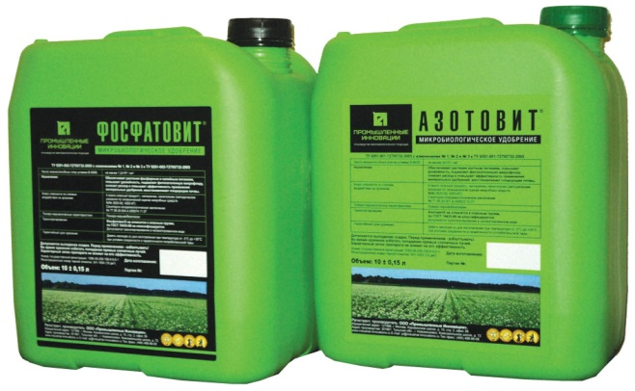
Предлагаем Вашему вниманию новые, оригинальные и единственные в своём роде в России микробиологические удобрения, обеспечивающие растения основными элементами минерального питания (NPK):
Фосфатовит
Обеспечивает растения фосфорно-калийным питанием
ДВ: живые клетки и споры
Bacillus mucilaginosus Bac 10,
штамм В-8966
Азотовит
Обеспечивает растения азотным питанием
ДВ: живые клетки и споры
Azotobakter chroococcum,
штамм В-9029
Свойства Азотовита и Фосфатовита:
Мобилизует труднодоступные формы фосфора и калия, обеспечивая растения фосфорным и калийным питанием;
Фиксирует атмосферный азот и переводит его в форму доступную для усвоения растениями;
Подавляет фитопатогенные микрофлоры;
Увеличивает эффективность и снижает расходы на минеральные удобрения;
Восстанавливает и обогащает плодородия почвы;
Повышают урожайность до 40 %, значительно повышает качество выращиваемой продукции.
Силиплант
Кремнийсодержащее хелатное микроудобрение
Массовая доля питательных веществ % не менее: К -1; Si -7.
Микроэлементы (мг/л) : Fe-300, Mg-100, Mn-150, Cu-70, Co-15, Zn-80, B-90.
Универсальное хелатное микроудобрение с высоким содержанием биоактивного кремния, который:
повышает механическую прочность тканей,
активизирует фотосинтез,
снимает стресс,
усиливает действие пестицидов,
улучшает структуру почвы.
Применяется на всех с/х культурах открытого и защищенного грунта.

Slide 3
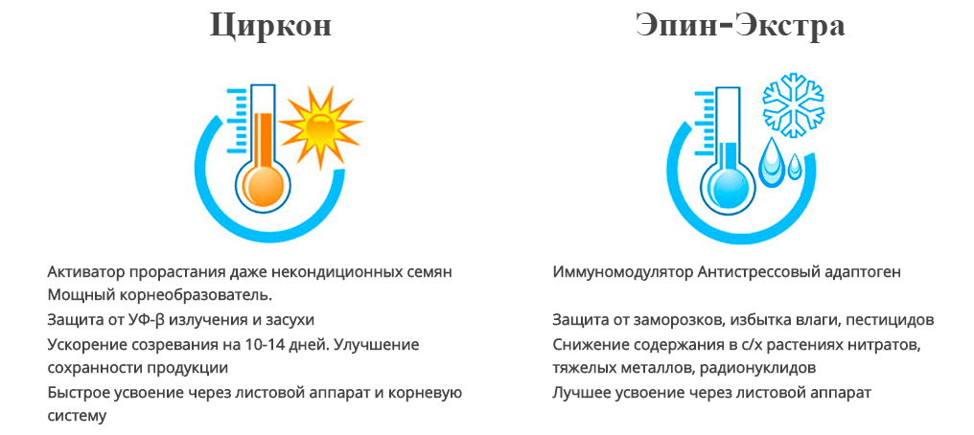
Регуляторы роста Циркон и Эпин-Экстра
Циркон
регулятор роста, иммуномодулятор, корнеобразователь, индуктор цветения. Обладает сильным фунгицидным и
антистрессовым действием
Эпин-Экстра
регулятор роста и развития растения, природный антистрессор, биорегулятор. Обеспечивает защиту от заморозков и переувлажнения
Свойства препарата «Циркон»:
Увеличивает силу роста у ослабленных растений;
Увеличивает содержание белка и клейковины в зерне пшеницы;
Преимущества препарата проявляются особенно в условиях жесткой засухи.
Свойства препарата «Эпин-Экстра»:
Защищает растений от заморозков, засоления и других стрессовых условий;
Возрождение ослабленных и омолаживание старых растений, за счёт стимуляции побегообразования.

Slide 4
Пакет предложений по внесению микробиологических удобрений, регуляторов роста
Совместно с химическими препаратами
Ячмень, Пшеница:
Протравливание
Азотовит (1л/т) + Фосфатовит (1 л/т) + Силиплант (0,06 л/т)
По вегетации
Азотовит (0,8 л/га) + Фосфатовит (0,8 л/га) + Циркон(20 мл/га)
Кукуруза (по вегетации):
Азотовит (0,8 л/га) + Фосфатовит (0,8л/га) + Циркон(40 мл/га)
Горох (по вегетации):
Азотовит (0,8 л/га) + Фосфатовит (0,8 л/га) + Циркон(20 мл/га)
Подсолнечник (по вегетации):
Циркон (40 мл/га)
Сахарная свекла (по вегетации):
Азотовит (0,8 л/га) + Фосфатовит (0,8 л/га) + Циркон (40 мл/га)
Многолетние травы (по вегетации после 1-ого укоса):
Азотовит (0,8 л/га) + Фосфатовит (0,8 л/га)

Slide 5
Схема использования микробиологических удобрений Азотовит и Фосфатовит, регулятора роста Циркон и микроудобрения Силиплант на зерновых культурах
Наименование | Цена (руб/л), в т.ч. НДС 18% | Расчет затрат на 100 га
 |  | Предпосевная обработка семян |  |  | Опрыскивание в баковой смеси с гербицидами |  |  | Итого (руб)
 |  | Норма расхода (л/т) | Кол-во (л) | Стоимость (руб.) | Норма расхода (л/га) | Кол-во (л) | Стоимость (руб.)
Азотовит | 315,0 | 1 | 25 | 7 875 | 0,8 | 80 | 25 200 | 33 075
Фосфатовит | 315,0 | 1 | 25 | 7 875 | 0,8 | 80 | 25 200 | 33 075
Циркон | 4 850,0 | 0,02 | х | х | 0,02 | 2 | 9 700 | 9 700
Силиплант | 510,0 | 0,06 | 1,50 | 765 | х | х | х | 765
Итого | х | х | х | 16 515 | х | х | 60 100 | 76 615
Совместное 2х-кратное применение Азотовит + Фосфатовит + Циркон дает прибавку урожая от 4,5 ц/га до 7,5 ц/га!
Ожидаемая прибавка с 1 га: 4,5 ц/га * 500 руб/ц = 2 250 руб/га (*при цене семян 500 руб/ц)
Расходы на препараты при двукратном применении препаратов: 814 руб/га
Ожидаемый чистый доход с 1 га: 2 250 – 814 = 1 436 руб/га

Slide 6
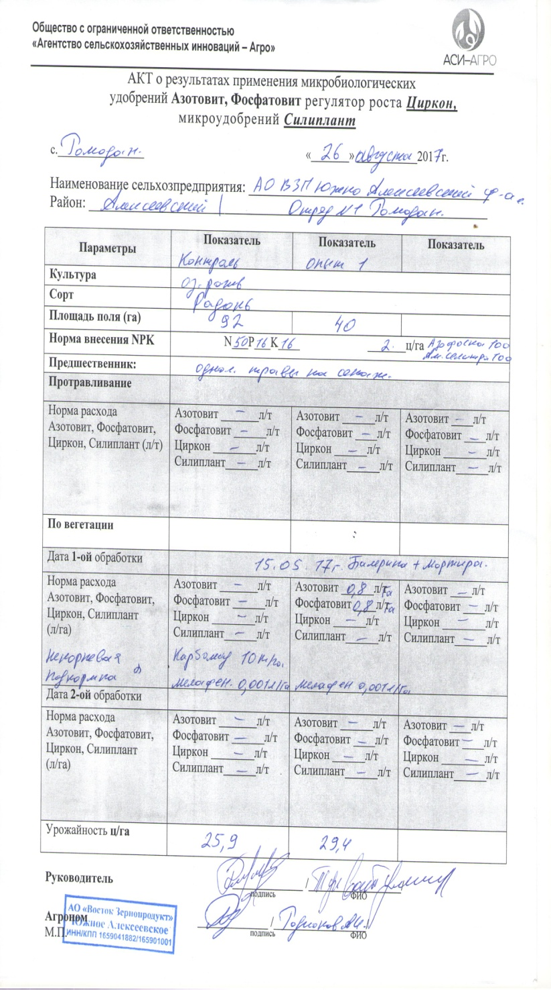
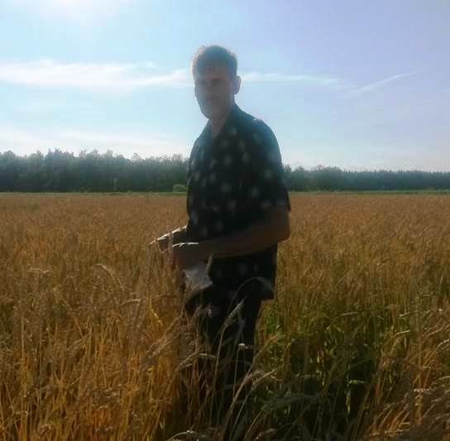
Результаты применения микробиологических удобрений
Азотовит и Фосфатовит совместно с химическими препаратами
в АО ВЗП «Алексеевский филиал» с.Ромодан Алексеевского района РТ
Культура: Озимая рожь.
Контрольный участок: Урожайность 25,9 ц/га.
Опытный участок:
обработка по вегетации
Урожайность 29,4 ц/га.
Прибавка урожайности: 3,5 ц/га.

Slide 7
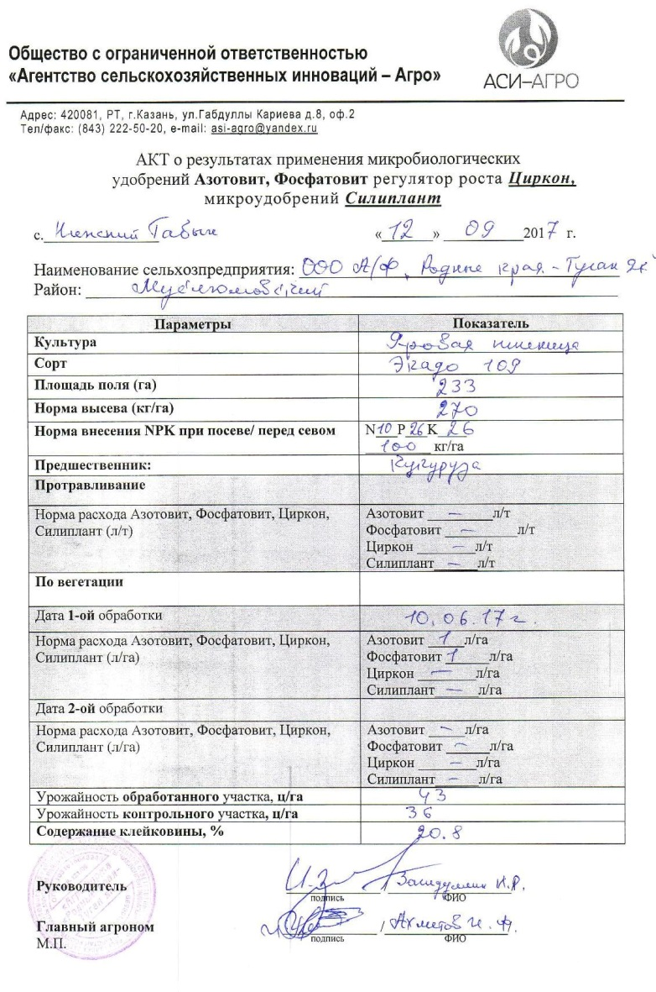
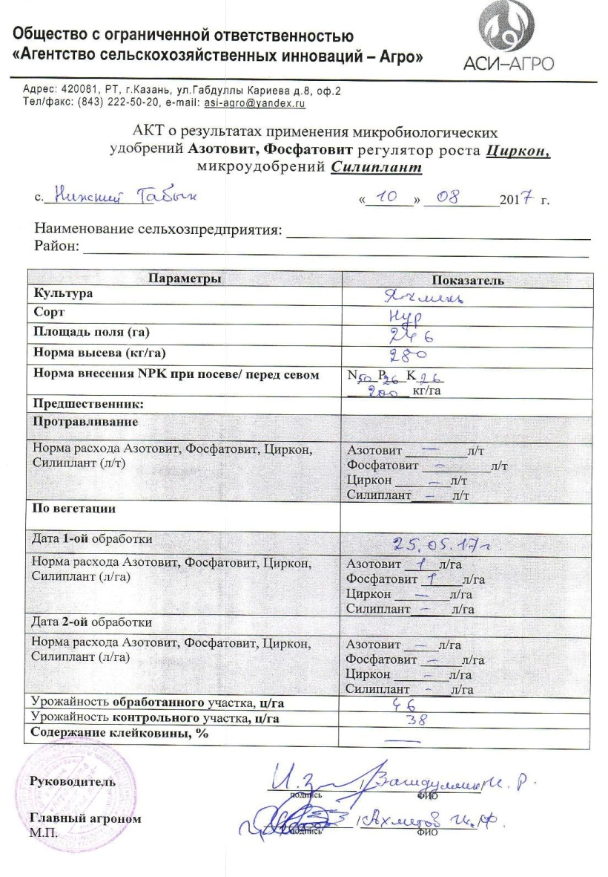
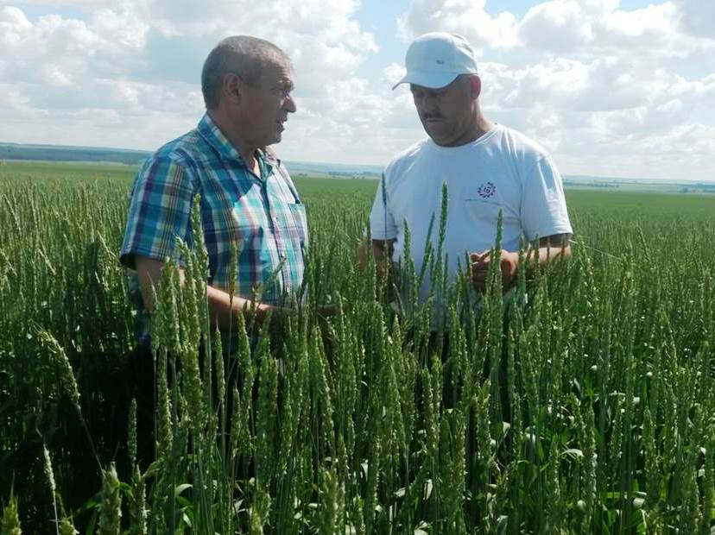
Результаты применения микробиологических удобрений
Азотовит и Фосфатовит совместно с химическими препаратами
в ООО АФ «Родные края – Туган як» с.Нижний Табын Муслюмовского района РТ.
Культура: Яровая пшеница
Контрольный участок: урожайность 36 ц/га.
Опытный участок:
обработка по вегетации урожайность 43 ц/га.
Прибавка урожайности: 7 ц/га.
Культура: Ячмень
Контрольный участок урожайность 38 ц/га.
Опытный участок:
обработка по вегетации урожайность 46 ц/га.
Прибавка урожайности: 8 ц/га

Slide 8
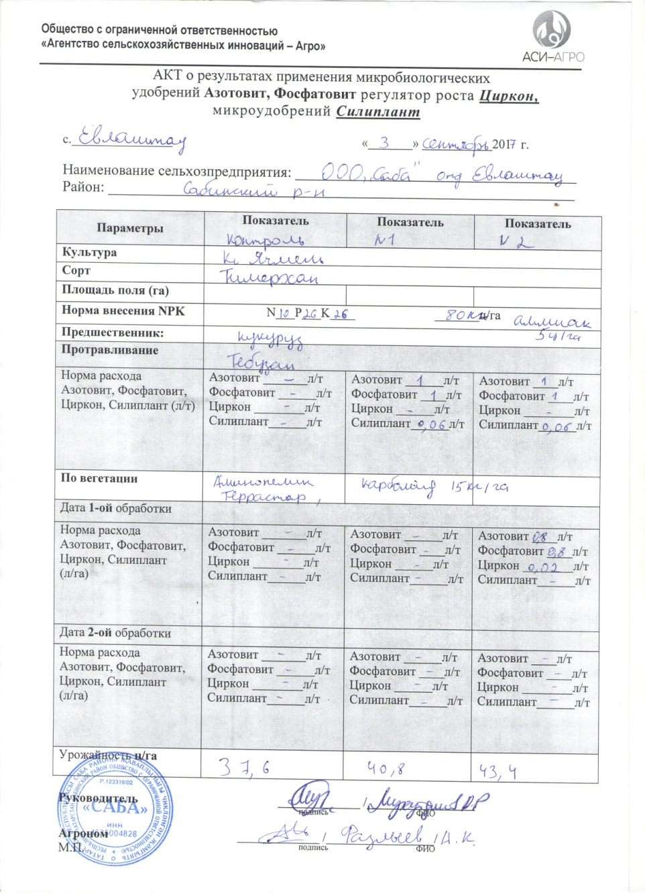
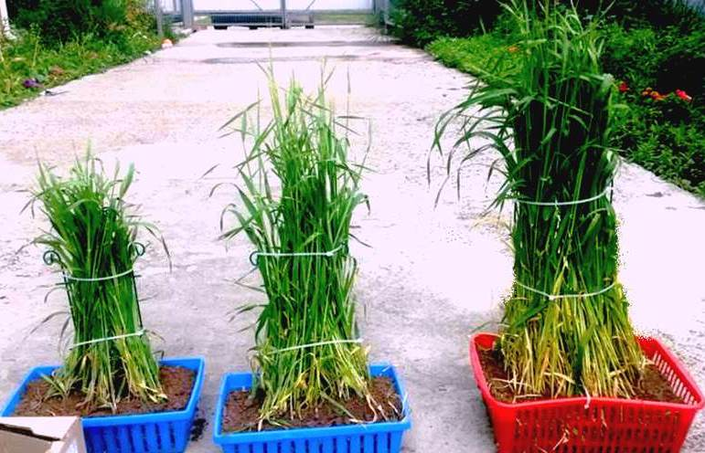
Результаты применения микробиологических удобрений
Азотовит и Фосфатовит совместно с химическими препаратами
в ООО «САБА», Сабинский район
Культура: ячмень
Контрольный участок
Урожайность
37,6 ц/га.
Опытный участок №1:
Протравливание семян
урожайность 40,8 ц/га
Опытный участок №2: двукратная обработка урожайность 43,4 ц/га.
Прибавка урожайности
Опытный участок №1 Опытный участок №2 3,2 ц/г 5,8 ц/га

Slide 9
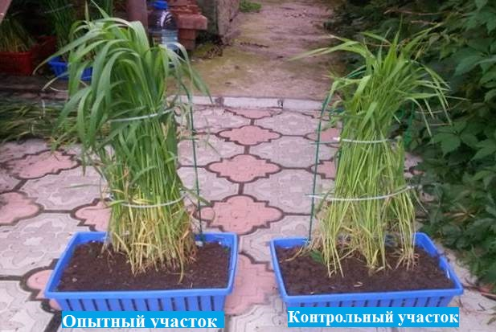
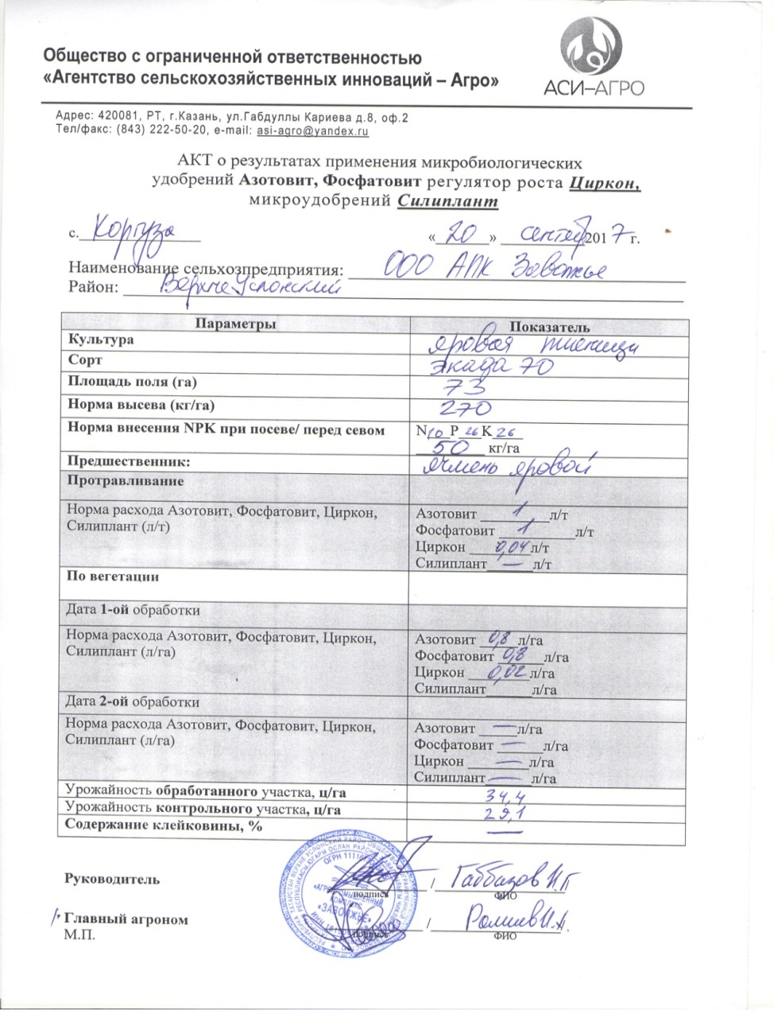
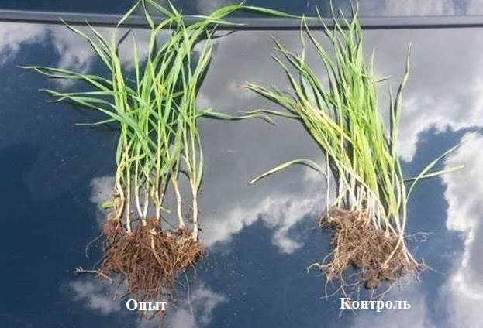
Результаты применения микробиологических удобрений
Азотовит и Фосфатовит совместно с химическими препаратами
в ООО АПК «Заволжье» с.Коргуза Верхнеуслонского района РТ.
Культура: Яровая пшеница
Контрольный участок: урожайность 29,1 ц/га. Опытный участок: двукратная обработка урожайность 34,4 ц/га.
Прибавка урожайности 5,3 ц/га

Slide 10
Результаты применения микробиологических удобрений на разных с/х культурах
Наименование СХП | Наименование препаратов | Культура | Сорт | Урожайность |  | Прибавка ц/га
 |  |  |  | Контроль ц/га | Опыт ц/га
АО ВЗП Южное Алькеево | Азотовит Фосфатовит | Озимая рожь | Радонь | 25,9 | 29,4 | 3,5
ООО «Саба» отд. Евлаштау | Азотовит Фосфатовит Циркон | Ячмень | Тимерхан | 37,6 | 43,4 | 5,8
ООО АПК Заволжье | Азотовит Фосфатовит Циркон | Яровая пшеница | Экада 70 | 29,1 | 34,4 | 5,3
ООО «Нурлат Сэте» | Азотовит Фосфатовит | Ячмень | Рушан | 32 | 38 | 6
ООО «Тан» | Азотовит Фосфатовит | Ячмень | Нур | 19,5 | 24,23 | 4,7
ООО «Тойма» | Азотовит Фосфатовит | Ячмень | Нур | 30,5 | 38,9 | 8,4
ООО «Тан» | Азотовит Фосфатовит | Горох | Ватан | 20,05 | 24,59 | 4,54
ООО «Восточное Алькеево» | Азотовит Фосфатовит | Люцерна | Канадская | 56 | 130 | 74
ООО А/Ф «Родные края- Туган Як» | Азотовит Фосфатовит | Яровая пшеница | Экада 70 | 36 | 43 | 7
КФХ Камалова Н.Т. | Азотовит Фосфатовит | Гречиха | Диалог | 10,3 | 15,5 | 5,2
ООО «Нурлат Сэте» | Азотовит Фосфатовит | Кукуруза на зерно | 130 МВ | 22,3 | 26,5 | 4,2
ООО «Нурлат Сэте» | Азотовит Фосфатовит | Кукуруза | Краснодарский 194 МВ | 190 | 310 | 120

Slide 11
420081 РТ, г. Казань,
ул. Г. Кариева, д.8, оф.2
T: (843) 222-50-20, 8937-776-72-21, asi-agro@yandex.ru
asi-agro.ru
Организуем доставку продукции;
Условия поставки, сроки оплаты обговариваются индивидуально по каждой поставке;
Гибкая система скидок.

